Slide 1
Teknik Dasar Laboratorium untuk Bioteknologi
Dr. Henny Saraswati, M.Biomed

Slide 2
Teknik dasar laboratorium
Adalah teknik-teknik pekerjaan di laboratorium yang harus dikuasai
Teknik dasar dalam bioteknologi ada beberapa macam
Teknik biologi molekuler
Teknik Kultur sel
Teknik kultur mikroba
dll

Slide 3
Teknik dalam biologi molekuler
Polymerase Chain Reaction (PCR)
Elektroforesis DNA dan protein
Kloning gen (restriksi DNA dan ligasi DNA)
Isolasi DNA
Notes:
Apa itu biologi?

Slide 4
Polymerase Chain Reaction (PCR)
Merupakan metode perbanyakan gen (DNA) menggunakan reaksi berantai
Dibantu oleh enzim DNA polimerase
Memerlukan primer → DNA spesifik dengan panjang 18-24 pb
Terdiri dari 3 tahap :
Denaturasi → pemisahan untai ganda DNA
Annealing → penempelan primer pada DNA
Elongasi → pembentukan DNA/gen baru

Slide 5
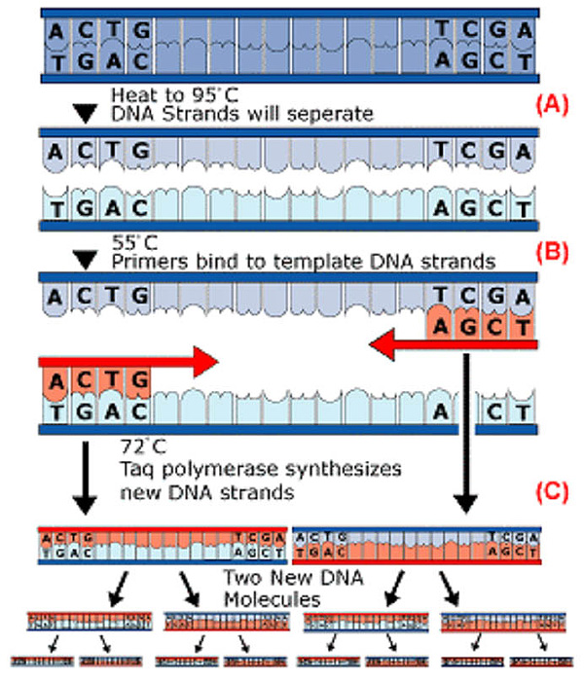
Tahapan PCR
Denaturasi
Annealing
Elongasi

Slide 6
Elektroforesis
Adalah suatu metode untuk melihat DNA atau protein berdasarkan panjang basa (DNA) atau berat molekulnya (protein)
Memanfaatkan muatan negatif pada DNA atau protein
Pada protein dinamakan SDS-PAGE (Sodium Dodecyl Sulfate Polyacrylamide Gel Electrophoresis)

Slide 7
Restriksi DNA
Adalah pemotongan DNA menggunakan enzim DNA restriksi
Ada beberapa macam enzim DNA restriksi endonuklease, contohnya BamHI, SalI, XhoI dll
Tiap enzim spesifik terhadap kode genetik DNA → misal BamHI hanya akan memotong DNA dengan kode GGATCC

Slide 8
Ligasi DNA
Penggabungan DNA menggunakan enzim DNA ligase
Proses ini memerlukan kode genetik yang sesuai antara kedua DNA yang digabungkan
Bersama dengan restriksi DNA, proses ini berperan dalam kloning gen

Slide 9
Kultur Sel
Proses perkembangbiakan sel di dalam laboratorium
Menggunakan medium khusus yang mengandung nutrisi untuk pertumbuhan sel
Menggunakan kondisi tertentu seperti suhu 37⁰ C dan CO₂ 5%
Bisa ditambahkan antibiotik dan antifungal untuk menghindari kontaminasi mikroba

Slide 10
Question???

